Slide 1
Self-organization Map Aplicado em um Conjunto de Dados de Falhas em Painéis Solares

Slide 2
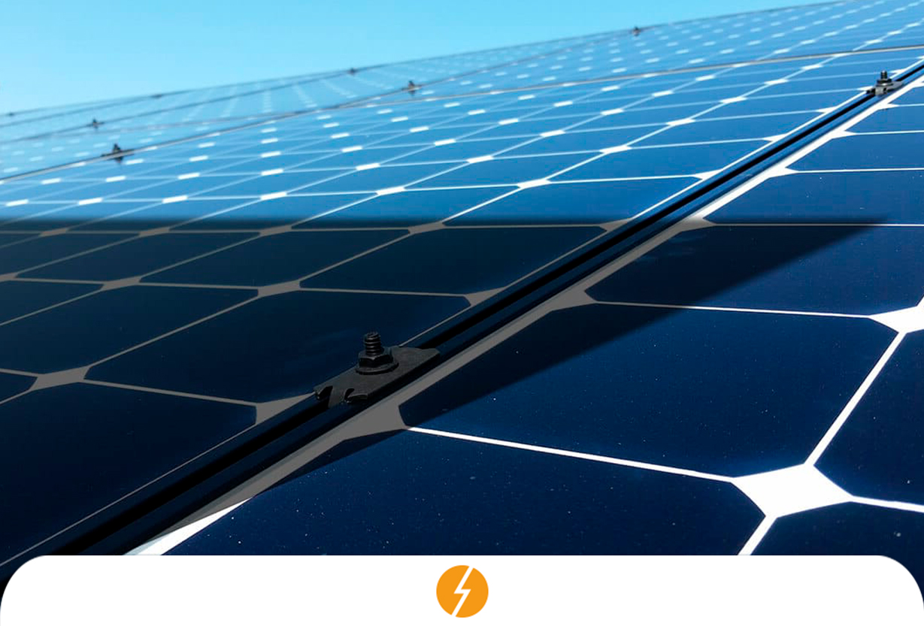
O problema
Painéis solares parcial ou totalmente sombreados.
Alteração de tensão, corrente geradas e temperatura e irradiância.

Slide 3
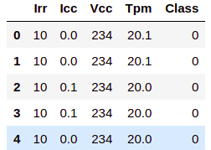
Base de Dados
563897 amostras divididas em 5 classes.
Cada amostra possui medidas de: Corrente, voltagem, temperatura e irradiância do módulo fotovoltaico em um dado momento.
Classes: Vai de normal (classe 0) até

Slide 4
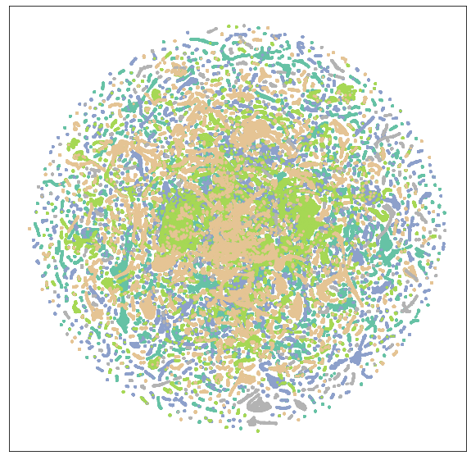
Plotagem da Base de Dados
Base de dados plotada após processamento com PCA

Slide 5
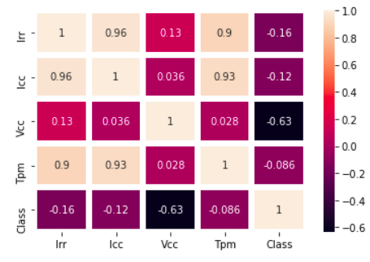
Análise dos dados
Matriz de coocorrência

Slide 6
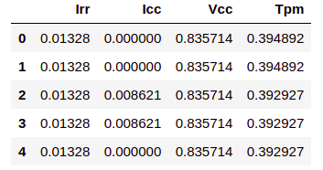
Pré-Processamento
Dados divididos em 80% para treino e 20% teste
Dados normalizados com a função MaxAbsScaler.

Slide 7
Rede SOM
Mapa de neurônios: 100x100 (10000 neurônios)
Épocas: 1000
Vizinhança: 3
Pesos iniciados aleatoriamente da Base de dados

Slide 8
KNN
5 vizinhança
Obtida da biblioteca Sk-learn do python.

Slide 9
MLP
4 camadas ocultas com 128, 100, 100 e 64 neurônios.
Solver adam
Função de ativação tangente hiperbólica
100 épocas

Slide 10
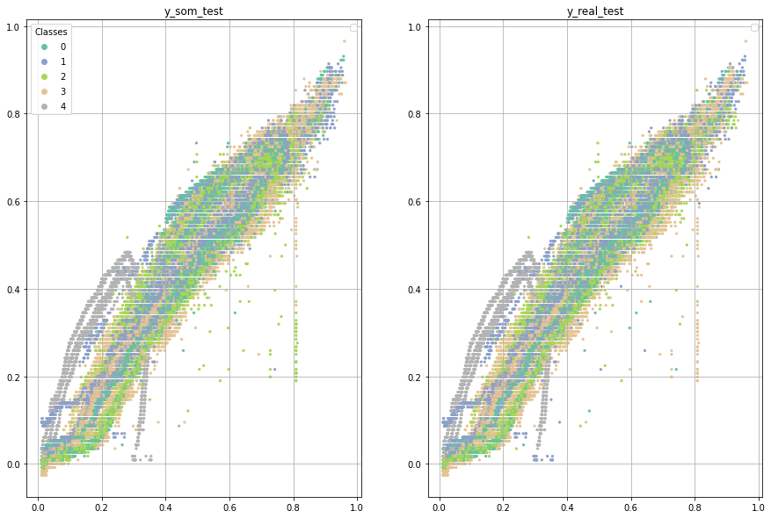
Resultados KNN

Slide 11
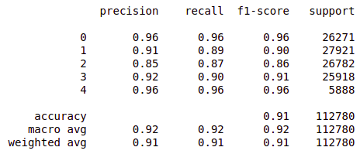
Resultados KNN
SOM_KNN usando 10,000 amostras escolhidas pela rede SOM

Slide 12
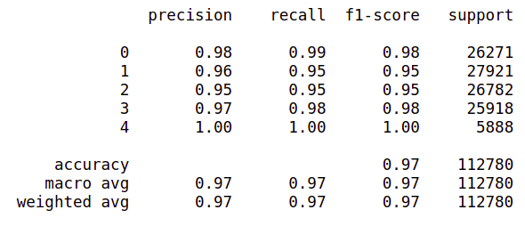
Resultados KNN
KNN com 563,897 amostras

Slide 13
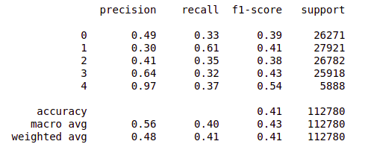
Resultados KNN
SOM-KNN com pesos iniciados aleatoriamente

Slide 14
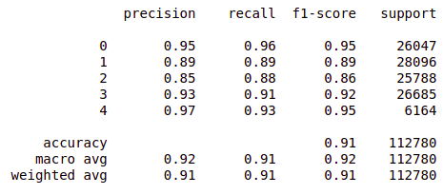
Resultados MLP
Matriz de confusão para a base de dados processada com a rede SOM

Slide 15
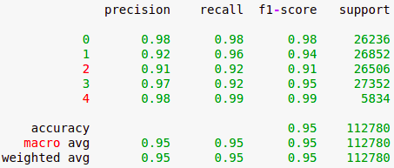
Resultados MLP
Matriz de confusão para toda a base de dados.

Slide 16
Conclusão
Com 10,000 amostras escolhidas pela rede SOM, foi obtido 91% acurácia média tanto com a MLP, quanto com o KNN.
Iniciar os pesos com amostras do dataset gera um resultado melhor que iniciar aleatoriamente
A melhor configuração com todos as amostras apontou uma taxa de 95% para MLP e 97% para KNN.
KNN é uma abordagem competitiva a MLP para esse problema.

